Slide 1
Le matériel dans le cabinet dentaire
Présenté par Pr Meziane
Médecin du Travail
et Ergonome

Slide 2
Introduction
L'ergonomie ne se limite pas uniquement au travail « au fauteuil », où elle est certes importante mais pas suffisante.
Pour un exercice serein, c'est l'ensemble des locaux, matériels et logiciels qui doit être le plus ergonomique possible.

Slide 3
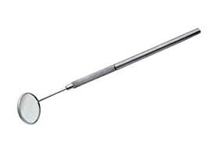
Le matériel nécessaire dans un cabinet dentaire

Slide 4
Le matériel nécessaire dans un cabinet dentaire
Miroir d'exploiration dentaire le miroir est un instrument dentaire essentiel pour explorer la cavité buccale du patient, tant pour la vision directe que pour la technique de vision indirecte, mais aussi pour agir comme un séparateur buccal.
Sa petite taille et sa grande adaptabilité en font un instrument dentaire de base pour une vision de travail parfaite.

Slide 5
Sondes dentaires
La sonde est l'instrument qui se termine par une pointe longue et fine et existe en deux types :
Sonde parodontale utilisée pour l'exploration et la mesure des poches gingivales.
Sonde d'exploration : est un instrument plus classique, mais tout aussi fondamental, utilisé pour déterminer le niveau de plaque bactérienne, de caries et autres, etc.

Slide 7
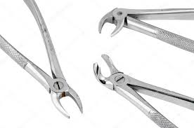
Pinces dentaires

Slide 8
Pinces dentaires
Une pince dentaire est un instrument de base utilisé en odontologie pour une multitude de tâches : elle peut être utilisée pour séparer les tissus, les tenir, les suturer et transporter de petits objets dans la cavité buccale ou hors de celle-ci...
Selon la tâche à accomplir, il existe différents types de forceps : chirurgicaux, pour ligatures, hémostatiques, etc…

Slide 9
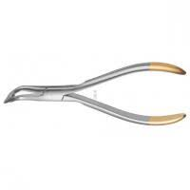
Alicates:

Slide 10
Alicates:
Les alicates (style tenaille) sont des instruments utilisés en odontologie pour une multitude de traitements, en particulier en orthodontie ou en laboratoire, tels que la coupe de fils et de tiges ou encore les doubles crochets, et bien d'autres.
Il existe une multitude de types en fonction de son utilisation : pour couper des matériaux tels que le plâtre avec différents types de pointes.

Slide 11
Les instruments rotatifs

Slide 12
Les instruments rotatifs
Sont composées d'instruments qui effectuent des mouvements de rotation à différentes vitesses qui permettent à une fraise dentaire placée à l'extrémité de tourner sur elle-même.
Pour son fonctionnement il doit être raccordé aux tuyaux de l'équipement dentaire, pour lesquels il existe différents raccords selon le type de connexion.

Slide 13
Turbines dentaires :

Slide 14
Turbines dentaires :
Une turbine dentaire est un instrument rotatif qui est entraîné par compression d'air directement à travers le tuyau de l'unité dentaire par l'intermédiaire d'un raccord. De tous les matériaux en rotation, c'est celui qui a la vitesse de rotation la plus élevée mais le couple le plus faible.
Il est utilisé pour les travaux qui exigent une plus grande résistance au traitement, en enlevant les tissus durs de la dent, comme l'émail ou le matériel de la prothèse.

Slide 15
Micromoteurs:

Slide 16
Micromoteurs:
Les micromoteurs sont utilisés pour le traitement des tissus dentaires semi-durs. Cet instrument est connecté aux tuyaux de l'équipement dentaire avec un système de connexion variable.
La vitesse et le couple sont également variables.
Deux types d'instruments différents peuvent être placés sur le micromoteur : pièce à main et contre-angle.

Slide 17
Pièces à main

Slide 18
Pièce à main :
sont des instruments rotatifs à vitesse plus et ne sont généralement pas utilisés dans la bouche.
Ils sont utilisés pour retoucher la prothèse et sont toujours rattachés au micromoteur.
Enfin, ces instruments peuvent être avec ou sans lumière.

Slide 19
Contre angles :

Slide 20
Contre angles :
Ils sont utilisés pour travailler dans la bouche
dans l'élimination des caries,
la préparation des cavités et des couronnes,
l'élimination des obturations,
la finition et le polissage des surfaces dentaires
et de restauration.
Ce sont des instruments à faible vitesse et à couple élevé.

Slide 21
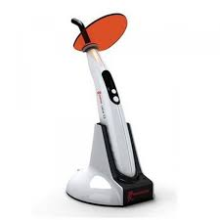
Lampes dentaires à photopolymérisation

Slide 22
Lampes dentaires à photopolymérisation
Ces lampes sont utilisées pour les matériaux dentaires photopolymérisables, en particulier les adhésifs et les composites.
Ils ont une lumière ultraviolette qui agit sur les matériaux photopolymérisables, ce qui les fait polymériser et durcir en peu de temps.

Slide 23
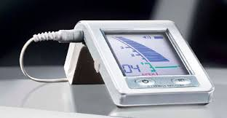
Localisateurs d'apex :

Slide 24
Localisateurs d'apex :
Les localisateurs apicaux sont des dispositifs endodontiques dentaires qui mesurent
l'impédance,
la fréquence
et la résistance du matériau environnant pour localiser la longueur de travail du canal radiculaire à endodontiser.

Slide 25
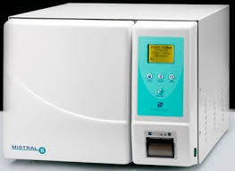
Autoclaves :

Slide 26
Autoclaves :
Pour effectuer la stérilisation à la vapeur d'eau, à une température supérieure à 100°C,
un autoclave de classe B, est nécessaire dans le cabinet dentaire .

Slide 27
Rayons X :
Pour le diagnostic et le traitement dentaire, il est très répandu en dentisterie la réalisation d'examens radiographiques.

Slide 28
Matériaux pour la réalisation de rayons X tels que
les boîtes de développement,
les écrans intensificateurs,
les négatoscopes,
les films,
les supports de rayons X,
les positionneurs de rayons X,
les matériaux de protection,
les matériaux de nettoyage,
les protecteurs de rayons X,
les protecteurs de capteurs,
les détacheurs,
les développeurs,
les fixateurs, les fixateurs, etc.…

Slide 29
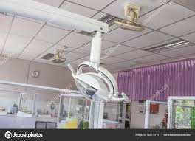
Lampes de cabinet :

Slide 30
Lampes de cabinet :
Les lampes de cabinet sont un instrument essentiel dans les cliniques dentaires pour faire un travail correct de façon confortable.
Elle est composée d'un bras et d'une tête articulée, conçue avec une surface concave qui réfléchit la lumière halogène ou LED, à une température kelvin appropriée et aussi naturelle que possible, aidant le professionnel sans se fatiguer les yeux, à identifier des couleurs réalistes lors des traitements et dans est plus confortable pour le patient. Ces lampes peuvent être fixées au sol ou au mur.

Slide 31
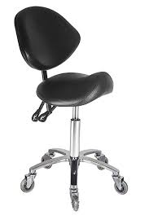
Tabourets pour cliniques dentaires :

Slide 32
Tabourets pour cliniques dentaires :
Les tabourets médicaux pour les cliniques dentaires sont une décision importante, car le dentiste doit travailler aussi confortablement que possible, l'ergonomie est essentielle et un bon support de trépied est essentiel pour éviter les douleurs à long terme.
En fonction du confort du dentiste ou des tâches à effectuer, il existe différents types de tabourets : avec ou sans accoudoirs, spécifiques aux salles d'opération.

Slide 33
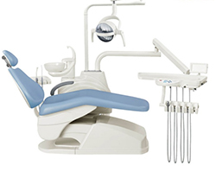
Fauteuil dentaire avec unité dentaire

Slide 34
Fauteuil dentaire avec unité dentaire
un fauteuil dentaire pour les cliniques dentaires peut inclure seulement le fauteuil
ou former une unité entière avec l'équipement habituel de pièce à main (micromoteur, contre-angle, turbine, ultrasons, etc.) ainsi que d'autres éléments de base tels que les autoclaves, distillateurs d'eau, remplissage de tasse, etc.

Slide 35
les consommables
des matériaux qui ne devraient pas manquer dans le cabinet dentaire et qui sont tout aussi importants que ceux mentionnés ci-dessus, comme par exemple
Composites dentaires
Gants jetables
Lingettes porte-bavoirs
Fraises dentaires
Matériels d'endodontie
Matériels pour l'orthodontie
Sutures dentaires

